Slide 1

TUGAS UML KELOMPOK - 4
ARIF BUDIMAN – 5190411019
SILVESTER STONEIMAN - 5220411285

Slide 2
Pengertian UML (Unified Modelling Language) UML (Unified M odelling Language) adalah suatu metode pemodelan dengan cara visual yang dipakai sebagai alat atau sarana perancangan suatu sistem yang berorientasi objek sebagaimana dikenal juga dengan sebutan OOP (Object Oriented Programming) . UML juga telah digunakan sebagai standar visualisasi, perancangan, pendokumentasian system. hingga penyusunan suatu blueprint.

Slide 3
SEJARAH UML
Pengembangan UML dimulai pada tahun 1994 atas bergabungnya Rumbaugh dengan Booch. Kolaborasi mereka berdua mengerjakan sebuah project untuk menyatukan metode mereka (metode Booch dan Rumbaugh / OMT) di Relational Software Cooperation.
Bulan Oktober 1995 UML merilis versi 0.8 bersamaan dengan bergabungnya Jacobson di Relational. Sejalan dengan perkembangannya UML kian menjangkau cakupan yang kian luas. Sehingga akhirnya dapat terbangun organisasi persatuan UML dimana kelompok-kelompok tersebut bekerja sama melengkapi UML.
Hingga kemudian UML 1.0 dapat dirilis berkat kontribusi banyak partner. Yang tergabung saat itu seperti Equipment Corporation, Hewlett Packard, I-Logix, IBM, Icon Computing, MCI Systemhouse, Microsoft, Oracle, Relation, Texas Instruments, juga Unisys.
Kolaborasi tersebut dapat mewujudkan suatu bahasa pemodelan yang baik. Pada akhirnya di tahun 1997 UML dijadikan sebagai sebuah bahasa standar dalam pemodelan.

Slide 4
FUNGSI UML
Sebagai bahasa pemodelan visual yang memberikan gambaran kepada pengguna dan dapat digunakan untuk berbagai macam pemrograman ataupun proses umum rekayasa.
Sebagai sarana yang dapat menyatukan informasi-informasi terbaik dalam pemodelan.
Memberi gambaran model atau sebagai bahasa pemodelan visual yang ekspresif dalam pengembangan sebuah sistem yang dirancang.
Selain dapat memberikan gambaran model untuk sistem software, UML juga dapat memodelkan atau memvisualisasikan sistem berorientasi objek.
Memudahkan para penggunanya untuk membaca sebuah sistem.
Dapat berguna sebagai blueprint, yang nantinya akan menjelaskan informasi lebih detail dalam sebuah perancangan berupa coding pada suatu program.
Bisa digunakan sebagai alat transfer ilmu mengenai sistem aplikasi yang akan dikembangkan dari satu developer ke developer yang lain.

Slide 5
STUDI KASUS DAN CODINGAN PROGRAM
# Kelas induk
class Animal:
def __init__(self, nama, sifat, ukuran, jmlh_kaki):
self.nama = nama
self.sifat = sifat
self.ukuran = ukuran
self.jmlh_kaki = jmlh_kaki
# Turunan dari kelas Animal: Mamalia
class Mamalia(Animal):
def __init__(self, nama, sifat, ukuran, jmlh_kaki, bisa_jalan, jenis_mamalia):
super().__init__(nama, sifat, ukuran, jmlh_kaki)
self.bisa_jalan = bisa_jalan
self.jenis_mamalia = jenis_mamalia
def describe(self):
return f"{self.nama} adalah hewan {self.sifat} dengan ukuran {self.ukuran} dan memiliki {self.jmlh_kaki} kaki. Jenisnya adalah {self.jenis_mamalia} dan {'bisa' if self.bisa_jalan else 'tidak bisa'} berjalan."

Slide 6
# Turunan dari kelas Animal: Aves
class Aves(Animal):
def __init__(self, nama, sifat, ukuran, jmlh_kaki, bisa_terbang, jenis_aves):
super().__init__(nama, sifat, ukuran, jmlh_kaki)
self.bisa_terbang = bisa_terbang
self.jenis_aves = jenis_aves
def describe(self):
return f"{self.nama} adalah hewan {self.sifat} dengan ukuran {self.ukuran} dan memiliki {self.jmlh_kaki} kaki. Jenisnya adalah {self.jenis_aves} dan {'bisa' if self.bisa_terbang else 'tidak bisa'} terbang."
# Turunan dari kelas Aves: Ayam
class Ayam(Aves):
def __init__(self, nama, sifat, ukuran, jmlh_kaki, bisa_terbang, jenis_aves, jenis_ayam, bisa_diadu):
super().__init__(nama, sifat, ukuran, jmlh_kaki, bisa_terbang, jenis_aves)
self.jenis_ayam = jenis_ayam
self.bisa_diadu = bisa_diadu
def describe(self):
return f"{self.nama} adalah hewan {self.sifat} dengan ukuran {self.ukuran} dan memiliki {self.jmlh_kaki} kaki. Jenisnya adalah {self.jenis_ayam} dan {'bisa' if self.bisa_diadu else 'tidak bisa'} diadu."

Slide 7
# Turunan dari kelas Aves: Merpati
class Merpati(Aves):
def __init__(self, nama, sifat, ukuran, jmlh_kaki, bisa_terbang, jenis_aves):
super().__init__(nama, sifat, ukuran, jmlh_kaki, bisa_terbang, jenis_aves)
def describe(self):
return f"{self.nama} adalah hewan {self.sifat} dengan ukuran {self.ukuran} dan memiliki {self.jmlh_kaki} kaki. Jenisnya adalah {self.jenis_aves} dan {'bisa' if self.bisa_terbang else 'tidak bisa'} terbang tinggi."
# Membuat objek-objek dari kelas-kelas yang telah didefinisikan
singa = Mamalia("Singa", "predator", "besar", 4, True, "Singa Putih")
kuda = Mamalia("Kuda", "herbivora", "sedang", 4, True, "Kuda Perang")
gajah = Mamalia("Gajah", "herbivora", "besar", 4, True, "Gajah Asia")
ayam = Ayam("Ayam", "omnivora", "sedang", 2, True,"Ayam","Ayam Cemani", False)
merpati = Merpati("Merpati", "omnivora", "sedang", 2, True, "Merpati Flight")

Slide 8
# Mencetak deskripsi masing-masing hewan
print()
print('---MAMALIA---')
print(singa.describe())
print(kuda.describe())
print(gajah.describe())
print()
print('---AVES---')
print(ayam.describe())
print(merpati.describe())
print()

Slide 9
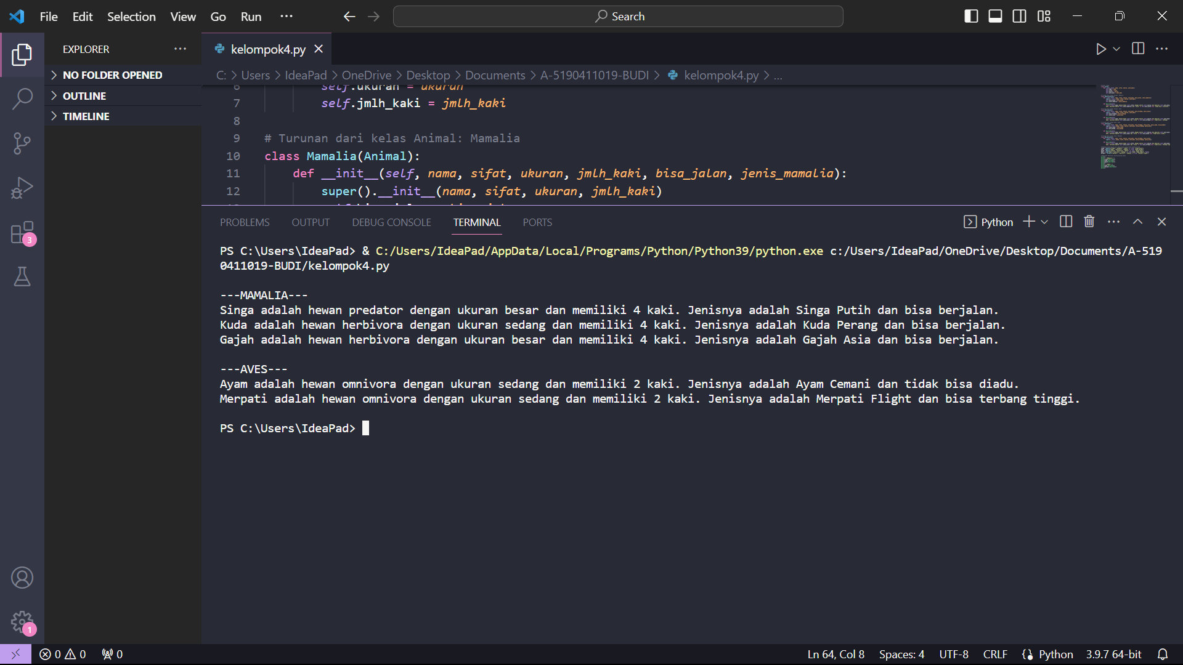
RUNNING PROGRAM

Slide 10
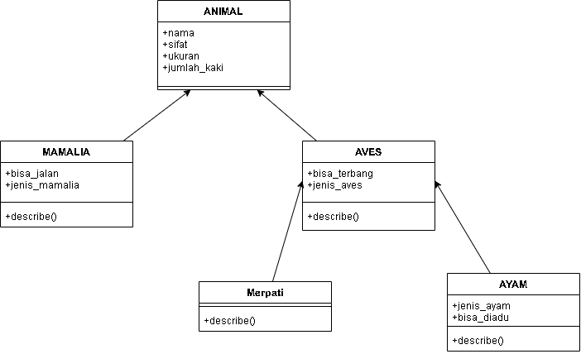
DIAGRAM UML

Slide 11
THANK YOU

Slide 12

KATA – KATA HARI INI

